Slide 1
사용자 교육 매뉴얼
- TM_03_01 -
2015. 10
세방Express NSIS 확장 프로젝트 TFT

Slide 2
문서 개정 이력
일자 | 버전 | 적요 | 작성자
2015.10.06 | v0.90 | 초안 작성 | 맹정화 대리
Notes:
1

Slide 3
사용자 교육 개요
1
과정개요
* 해상 수입 운송 대행 업무에 관련한 아래와 같은 세부업무 처리 Process 를 검토한다. - 선적 오더 접수 정보 관리 선적서류(House B/L, Master B/L, Packing List, Commercial Invoice 등) 관리 - 수입 화물의 적하목록 정보 관리 - 화물의 출,도착 일정 관리 - 운송사 및 운송 진행 관리 관세사 및 기타 오더 관리

Slide 4
사용자 교육 개요
2
과목구성
과목코드 | 과목명
TM_03_01 | 해상 수입

Slide 5
교육 개요
1
과목 학습 목표
SAP TM에 대한 전반적인 이해도 증진 해상 수입 업무에 대한 FORWARDING ORDER, FREIGHT BOOKING, FREIGHT ORDER 등 필요 정보 구성을 통한 업무 처리 능력 습득 매입/매출에 대한 입력 및 수정 업무 습득 SAP TM에서 생성된 정보를 ECC로 전송하는 방법 습득

Slide 6
교육 개요
2
업무 절차
조직 | 프로세스 흐름도
파트너사
화주
영업부
총무부
2. 스케쥴 통지
6.선적지 Booking
1.스케쥴 문의
4.선적 요청
3.스케쥴 문의 및 통지
5.파트너사 Booking 요청
8.Forwarding Order 생성
Forwarding Settlement Doc. 생성
7.선적서류 접수
Billing Doc. 생성
Manifest 전송 및 정정
9.Freight Booking 생성
Freight Settlement Doc. 생성
Freight Order 생성
SES/PO 생성

Slide 7
교육 개요
3
업무 절차
프로세스 흐름도 기능 설명
NO | 업무 | 설명
1 | 스케쥴 문의 | 화주의 수입건에 대하여 스케쥴 문의
2 | 스케쥴 통지 | 파트너사에게 받은 스케쥴을 화주에게 통지
3 | 스케쥴 문의 및 통지 | 현지 파트너사에게서 스케쥴을 통지 받음
4 | 선적 요청 | 화주의 선적 요청
5 | 파트너사 Booking 요청 | 파트너사에 Booking 요청
6 | 선적지 Booking | 파트너사가 현지 선사에 Booking
7 | 선적서류 접수 | 선적된 H&MBL, CI & PL, DEBIT NOTE 등의 서류를 접수
8 | Forwarding Order 생성 | 전달받은 서류에 대한 정보를 TM 시스템에 입력(H/BL)
9 | Freight Booking 생성 | 전달받은 서류에 대한 정보를 TM 시스템에 입력(M/BL)
10 | Fowarding Settlement Doc. 생성 | 매출 INVOICE 발행
11 | Freight Settlement Doc. 생성 | 매입 INVOICE 처리

Slide 8
교육 개요
4
단원 구성
No | 단원명 | 관련 Transaction
1 | Forwarding Order 생성 | 전달받은 서류에 대한 정보를 TM 시스템에 입력(H/BL)
2 | Freight Booking 생성 | 전달받은 서류에 대한 정보를 TM 시스템에 입력(M/BL)
3 | Manifest 전송 | 적하목록 전송을 위한 자료 입력 후 전송
4 | Freight Settlement Document 생성 | 매입 Invoice Settlement 생성
5 | Freight Order 생성 | Inland Order 생성
6 | Forwarding Settlement Document 생성 | 매출 Invoice Settlement 생성
7 | Additional Agreement Party 생성 | 기타 매입처 Invoice Settlement 생성
8 | ECC 전송 | 세금계산서 작업을 위한 ECC 로 Doc 전송

Slide 9
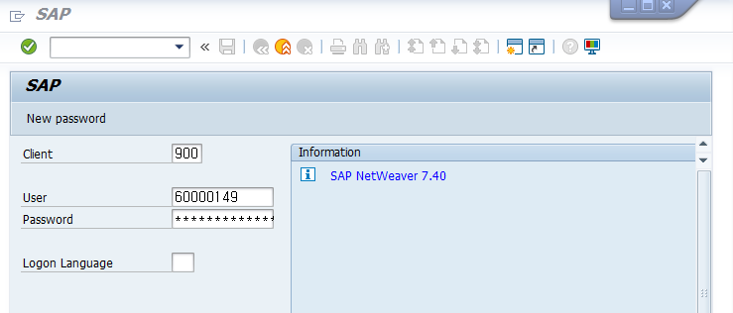
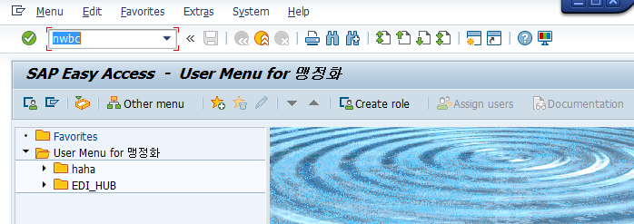
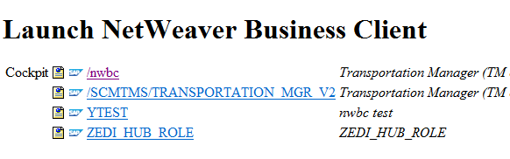
메뉴 경로 | SAP Logon - nwbc
트랜잭션 코드
트랜잭션 명 | SAP 접속 및 TM 화면 이동
1. SAP 접속 2. TM 화면 이동 | 1. User / Password 입력 2. 상단에 “nwbc” 입력 후 TM 화면 이동 - Nwbc 클릭

Slide 10
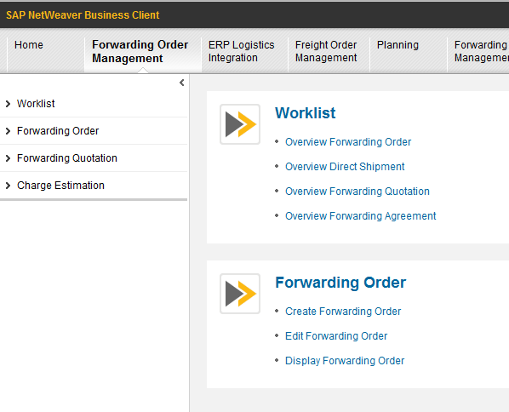
메뉴 경로 | Forwarding Order Management – Forwarding Order – Create Forwarding Order
트랜잭션 코드
트랜잭션 명 | Forwarding Order 생성
1. Forwarding Order Management 접속 | Forwarding Order 생성(H/BL) - Create Forwarding Order 클릭

Slide 11
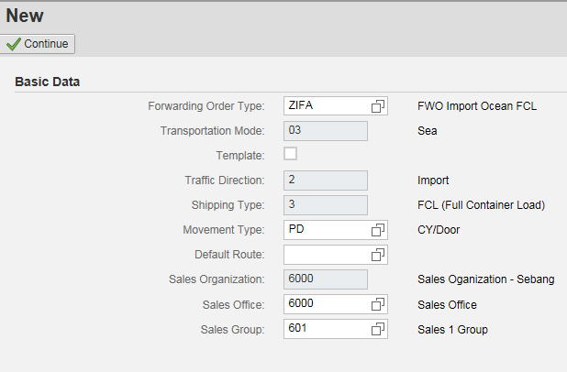
메뉴 경로
트랜잭션 코드
트랜잭션 명 | Forwarding Order 생성
2. Basic Date 입력 | 1. Order Typer 선택 - 해상수입FCL-ZIFA 2. Movement Type 선택 - PD (PORT(CY) TO DOOR) - PP (PORT(CY) TO PORT(CY)) - CC (CFS TO CFS) 3. Sales Group 선택 - 601 (Sales 1) - 602 (Sales 2) - 603 (Sales 3) - 604 (Sales 4) - 610 (부산사무소) => 모두 입력 후 Continue

Slide 12
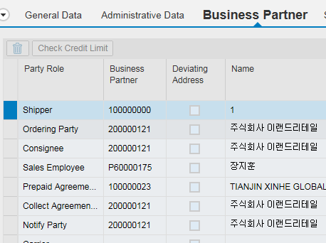
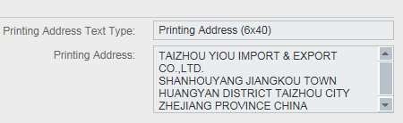
메뉴 경로 | Business Partner
트랜잭션 코드
트랜잭션 명 | Forwarding Order 생성
3. Business Partner 입력 | Shipper - 1 코드 사용 후 직접 입력 (가로 40 자까지 입력 후 enter) 2. Ordering Party 3. Consignee 4. Sales Employee 5. Prepaid Agreement 6. Collect Agreement 7. Notify Party

Slide 13
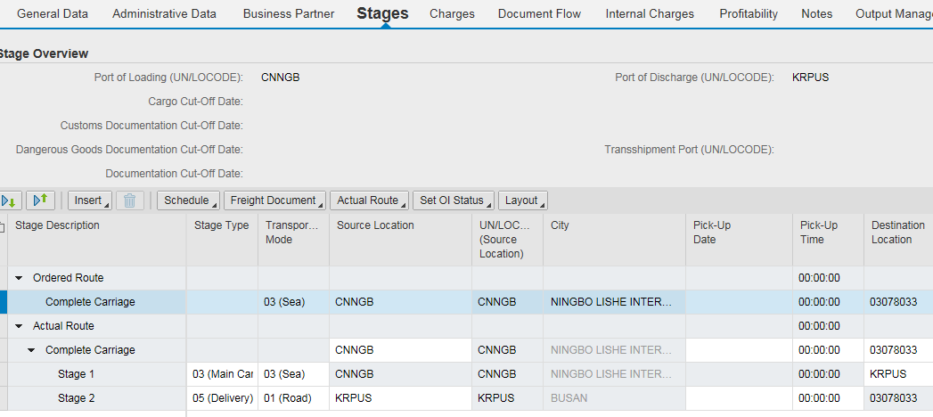
메뉴 경로 | Stages
트랜잭션 코드
트랜잭션 명 | Forwarding Order 생성
4. Stages 입력 | 1. Ordered Route - Source Location: 출발지 - Destination Location: 최종 도착지 2. Actual Route - Stage 1: 해상구간 - Stage 2: 육상구간

Slide 14
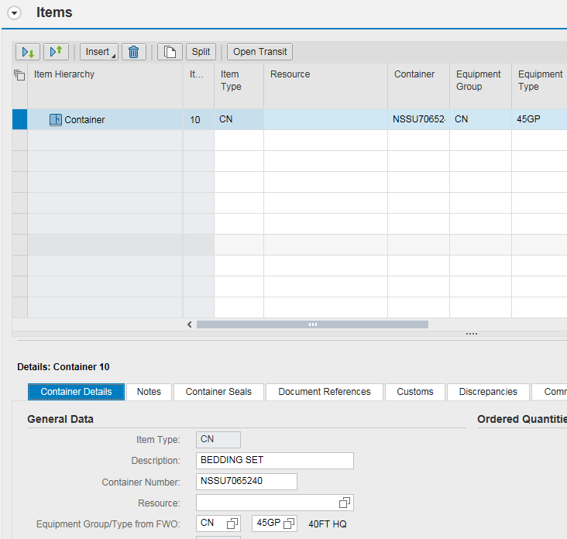
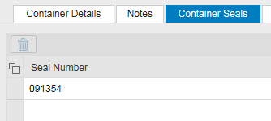
메뉴 경로 | Item
트랜잭션 코드
트랜잭션 명 | Forwarding Order 생성
5-1. Item 입력 | * Container 클릭 후 - 입력사항 Description(Item) Container Number Type from FWO Container Seals

Slide 15
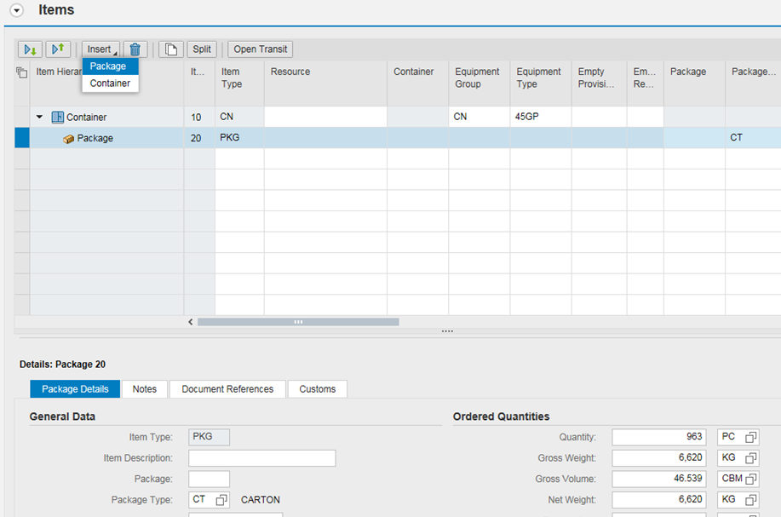
메뉴 경로 | Item
트랜잭션 코드
트랜잭션 명 | Forwarding Order 생성
5-2. Item 입력 | * Container 선택 후 Insert – Package 클릭 - 입력사항 Package Type Quantify Gross Weight Gross Volume

Slide 16
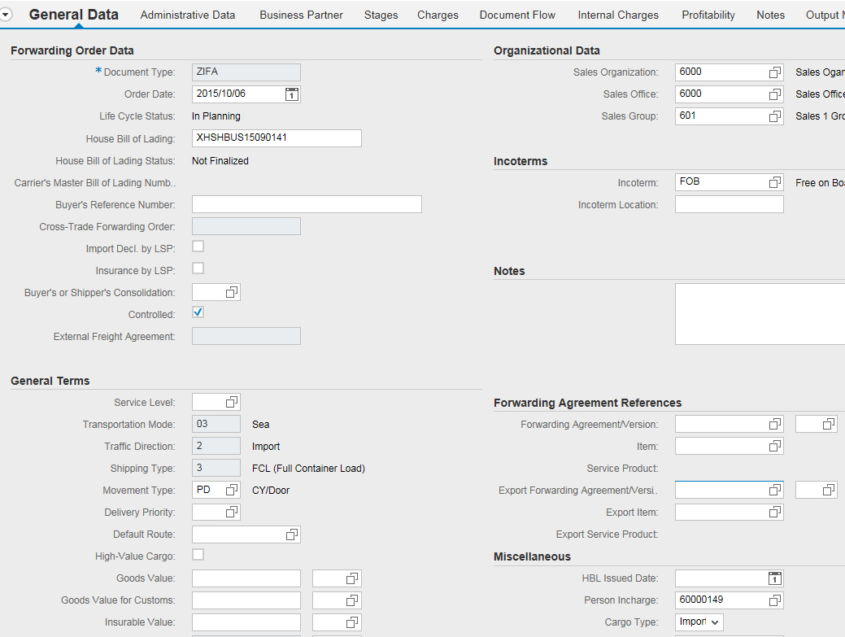
메뉴 경로 | General Date
트랜잭션 코드
트랜잭션 명 | Forwarding Order 생성
6. General Date 입력 | * 입력사항 - House Bill of Loading - Incoterms - Person Incharge - Cargo Type

Slide 17
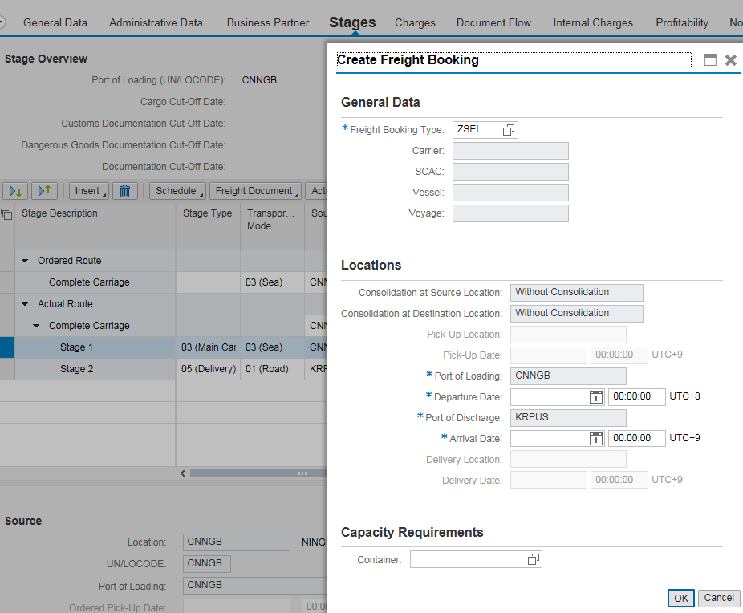

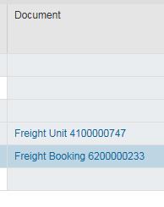
메뉴 경로 | Stages – Freight Document – Create
트랜잭션 코드
트랜잭션 명 | Freight Booking 생성
1. Create Freight Booking | * Stages 1 구간을 클릭 후 Freight Document – Create (Freight Booking 번호 생성 확인 후 save 클릭 필수) * Departure Date/Arrival Date 입력 후 OK

Slide 18
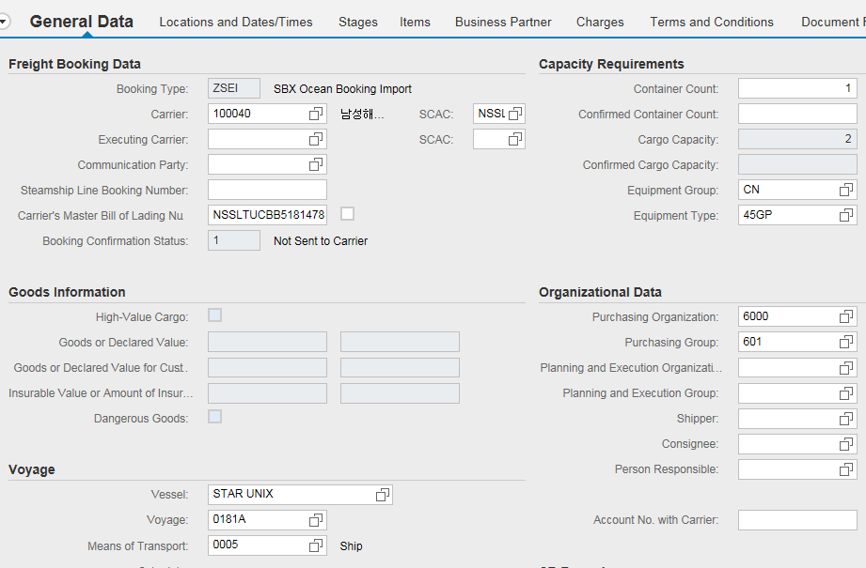
메뉴 경로 | General Date
트랜잭션 코드
트랜잭션 명 | Freight Booking 생성
2. General Date 입력 | * 입력사항 - Carrier - Carrier’s Master Bill of Loading Number - Vessel - Voyage - Purchasing Group - (필요시) Steamship Line Booking Number (선사부킹번호)

Slide 19
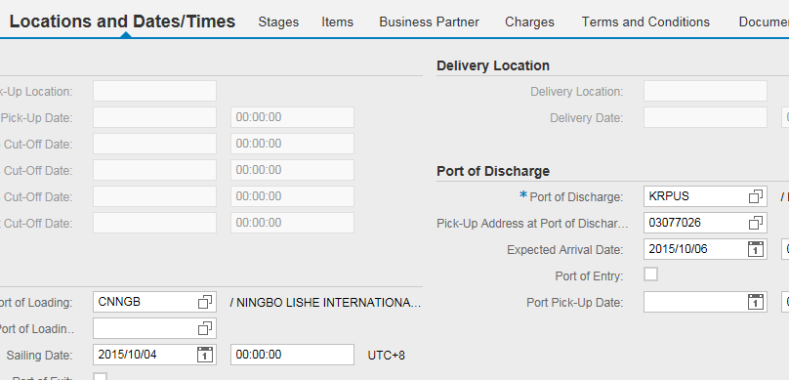
메뉴 경로 | Locations and Dates/Times
트랜잭션 코드
트랜잭션 명 | Freight Booking 생성
3. 배정지 입력 | * 배정 입항지 입력

Slide 20
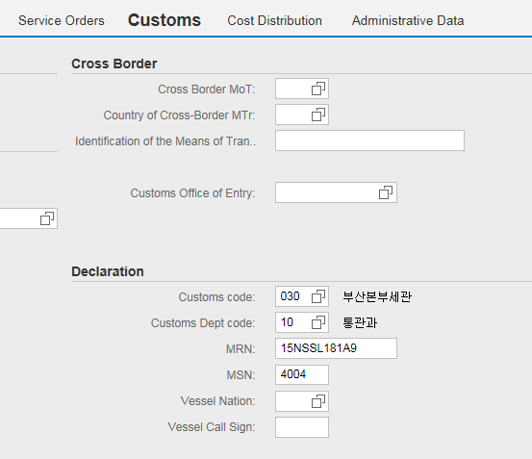
메뉴 경로 | Customs
트랜잭션 코드
트랜잭션 명 | Freight Booking 생성
4. 세관 정보 & MRN 입력 | * 세관/신고과 코드 입력 * MRN / MSN NO. 입력

Slide 21
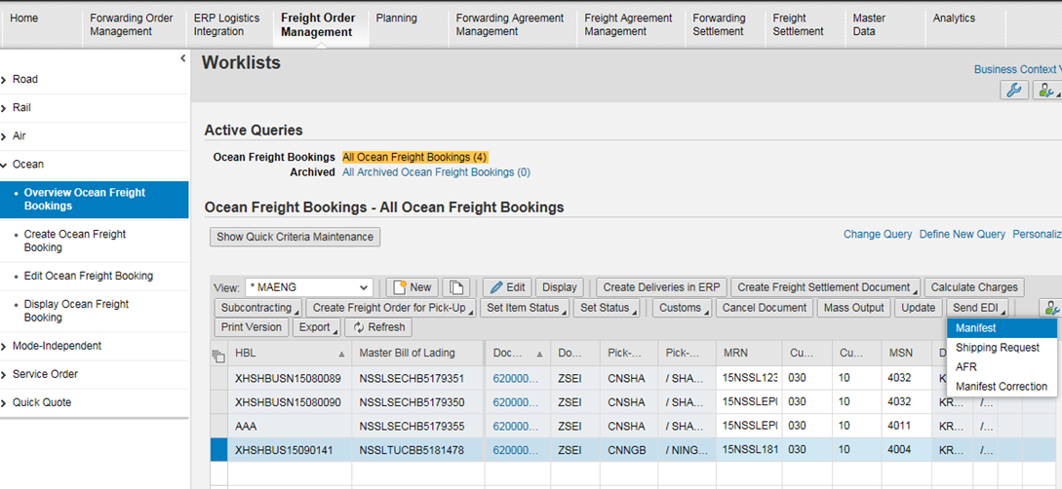
메뉴 경로 | Freight Order Management – Ocean – Overview Ocean Freight Bookings
트랜잭션 코드
트랜잭션 명 | Manifest
1-1. 적하목록 전송
* 해당건 선택 후 Send EDI – Manifest 클릭

Slide 22
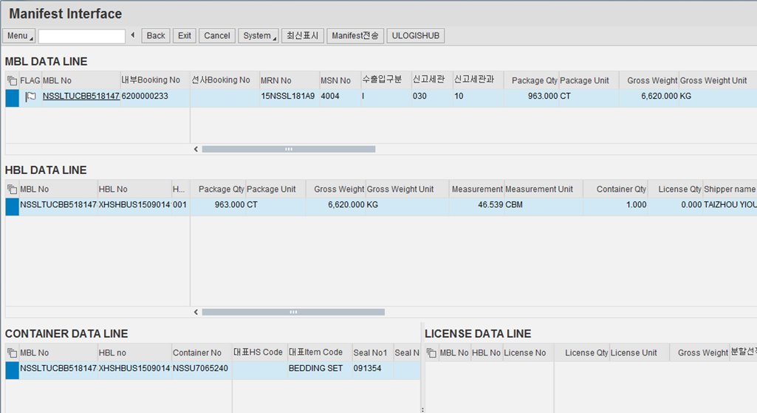
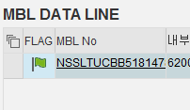
메뉴 경로
트랜잭션 코드
트랜잭션 명 | Manifest
1-2. 적하목록 전송
내용 확인 후 Manifest전송 클릭 => 전송 완료 후 녹색 FLAG 확인 ULOGISHUB 확인

Slide 23
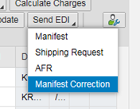
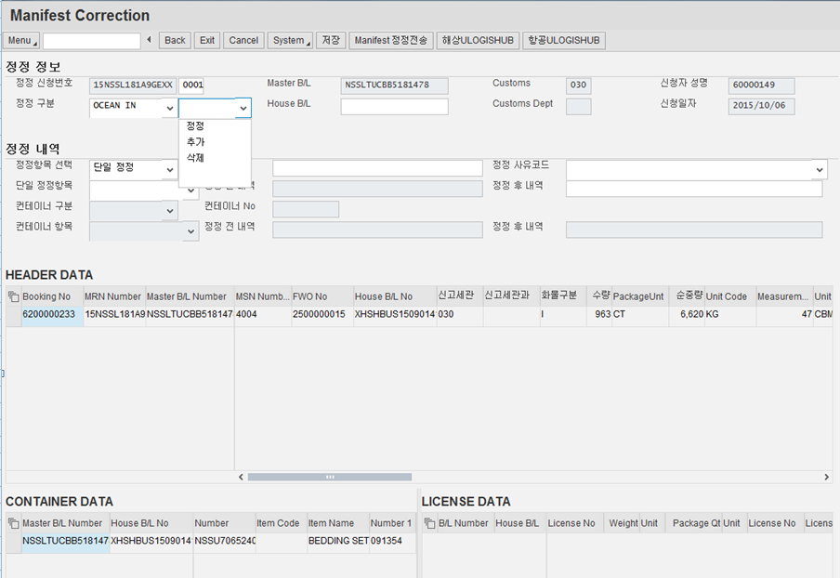
메뉴 경로 | Freight Order Management – Ocean – Overview Ocean Freight Bookings
트랜잭션 코드
트랜잭션 명 | Manifest
2. 적하목록 정정
Send EDI – Manifest Correction 클릭 후 내용 확인 => Manifest 정정전송 ULOGISHUB 확인

Slide 24

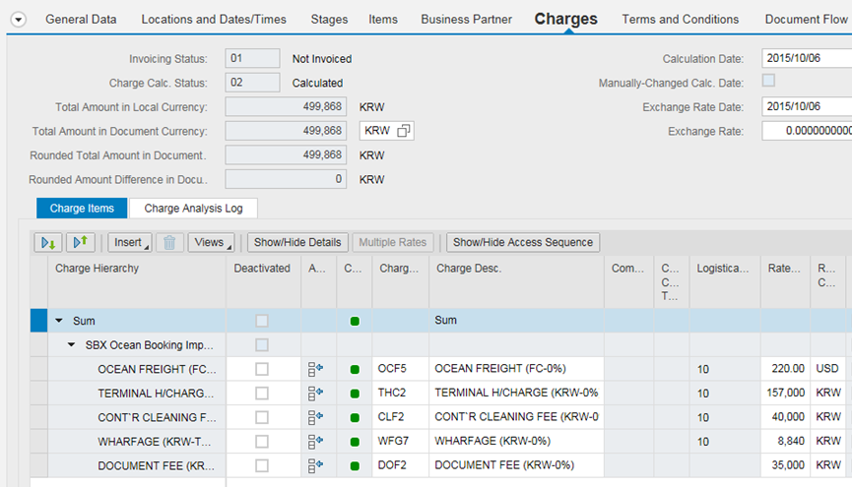
메뉴 경로 | Charges – Calculate Charges
트랜잭션 코드
트랜잭션 명 | Freight Settlement Document 생성
1. Calculate Charges | * Calculate Charges 적용 - 작성된 Agreement 가 있으면 자동 운임이 적용됨 - Agreement 가 없으면 클릭 후 직접 입력

Slide 25
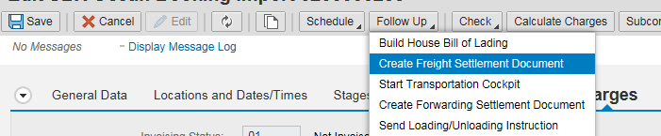
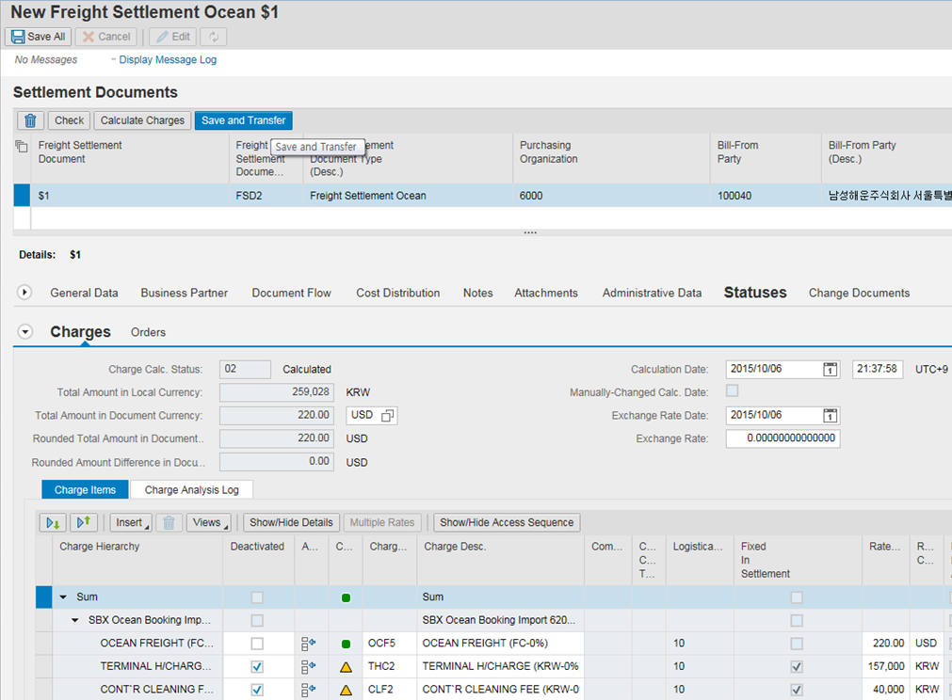
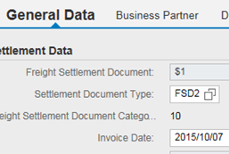

메뉴 경로 | Charges – Follow Up – Create Freight Settlement Document
트랜잭션 코드
트랜잭션 명 | Freight Settlement Document 생성
2-1. Create Freight Settlement Document (외화) & ECC Transfer | * Invoice Date 변경시 General Date Tab * 통화별로 분류하여 ECC 전송 * 제외할 대상에 Deactivated 체크 * 외화일 경우 Currency 변경 (USD, EUR..) * Save and Transfer (Statuses 확인)

Slide 26
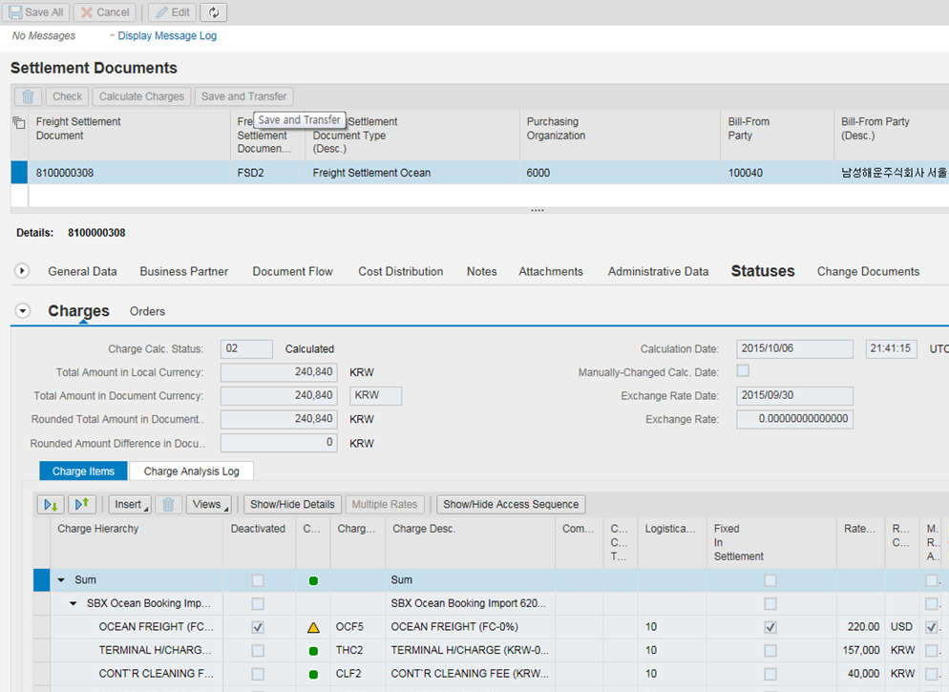
메뉴 경로 | Charges – Follow Up – Create Freight Settlement Document
트랜잭션 코드
트랜잭션 명 | Freight Settlement Document 생성
2-1. Create Freight Settlement Document (원화) & ECC Transfer | * KRW 선택 후 전송

Slide 27
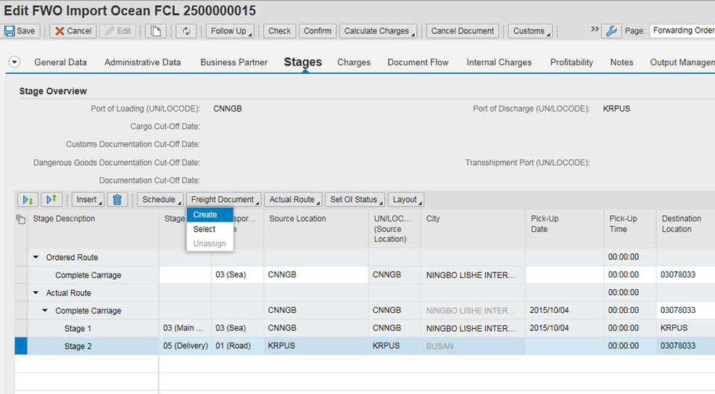
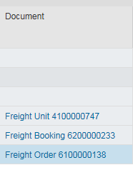
메뉴 경로 | Stages – Stage 2 – Freight Document
트랜잭션 코드
트랜잭션 명 | Freight Order 생성
1. Freight Order Create
* Stage2 선택 후 Freight Document – Create * 상단의 Save 하면 Freight Order 생성

Slide 28
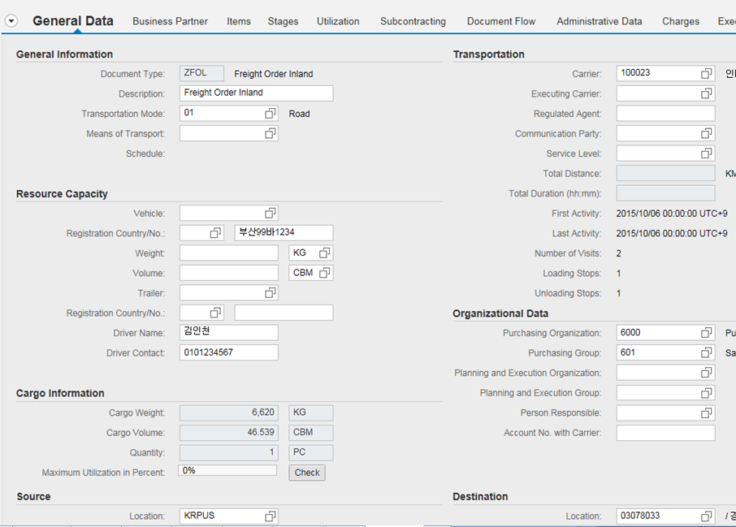
메뉴 경로 | General Date
트랜잭션 코드
트랜잭션 명 | Freight Order 생성
2. General Date 입력 | * 입력사항 - Carrier : 운송사 - Registration No. - Driver Name - Driver Contact - Purchasing Group

Slide 29
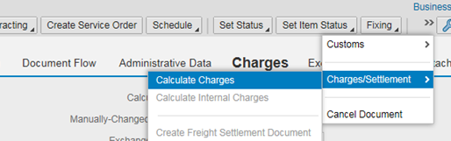
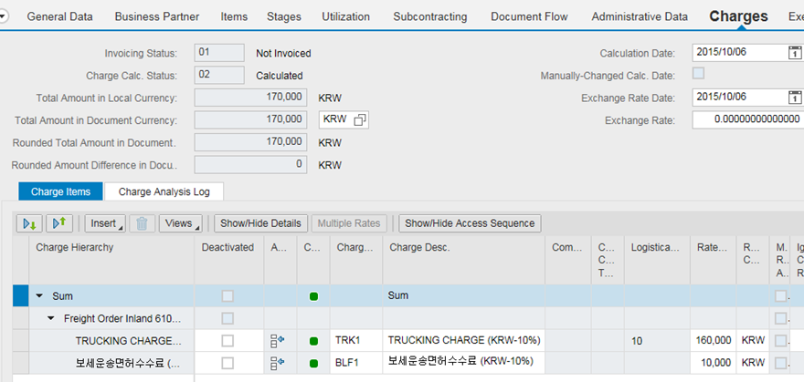
메뉴 경로 | Charges – Charges/Settlement - Calculate Charges
트랜잭션 코드
트랜잭션 명 | Freight Settlement Document 생성
1. Calculate Charges | * Calculate Charges 적용 - 작성된 Agreement 가 있으면 자동 운임이 적용됨 Agreement 가 없으면 클릭 후 직접 입력

Slide 30
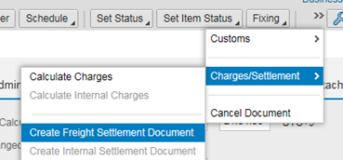
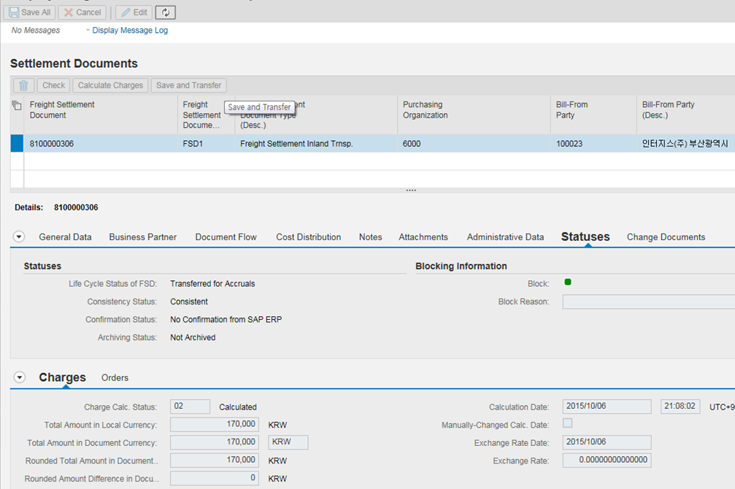
메뉴 경로 | Charges – Charges/Settlement - Create Freight Settlement Document
트랜잭션 코드
트랜잭션 명 | Freight Settlement Document 생성
2. Create Freight Settlement Document & ECC Transfer | * Invoice Date 변경시 General Date Tab * Save and Transfer (Statuses 확인)

Slide 31
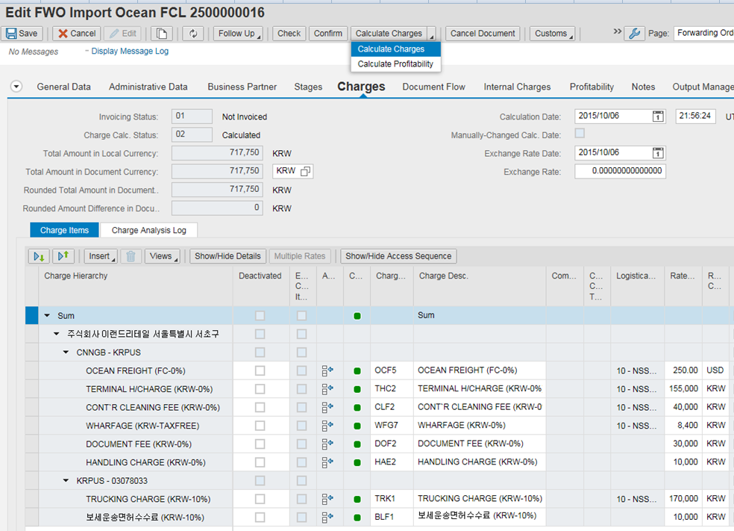
메뉴 경로 | Charges – Calculate Charges
트랜잭션 코드
트랜잭션 명 | Forwarding Settlement Document 생성
1. Calculate Charges | * Calculate Charges 적용 - 작성된 Agreement 가 있으면 자동 운임이 적용됨 - Agreement 가 없으면 클릭 후 직접 입력

Slide 32
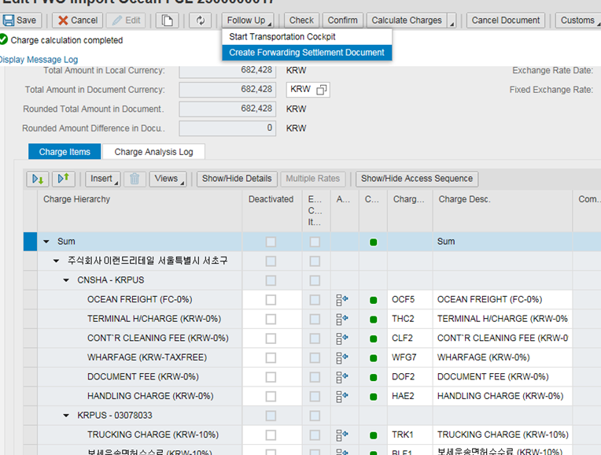
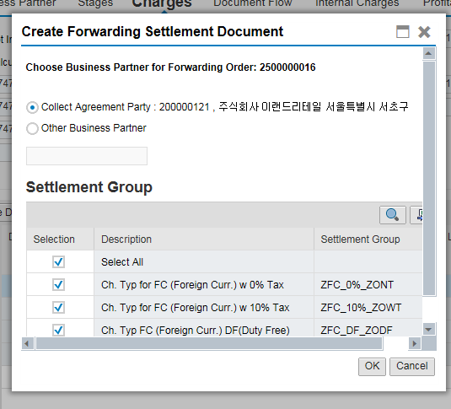
메뉴 경로 | Charges – Follow Up – Create Forwarding Settlement Document
트랜잭션 코드
트랜잭션 명 | Forwarding Settlement Document 생성
2. Create Forwarding Settlement Document | * Confirm 후 Create Forwarding Settlement Document * 청구할 대상/Select All 체크 후 OK * Invoice Date 변경시 General Date Tab

Slide 33

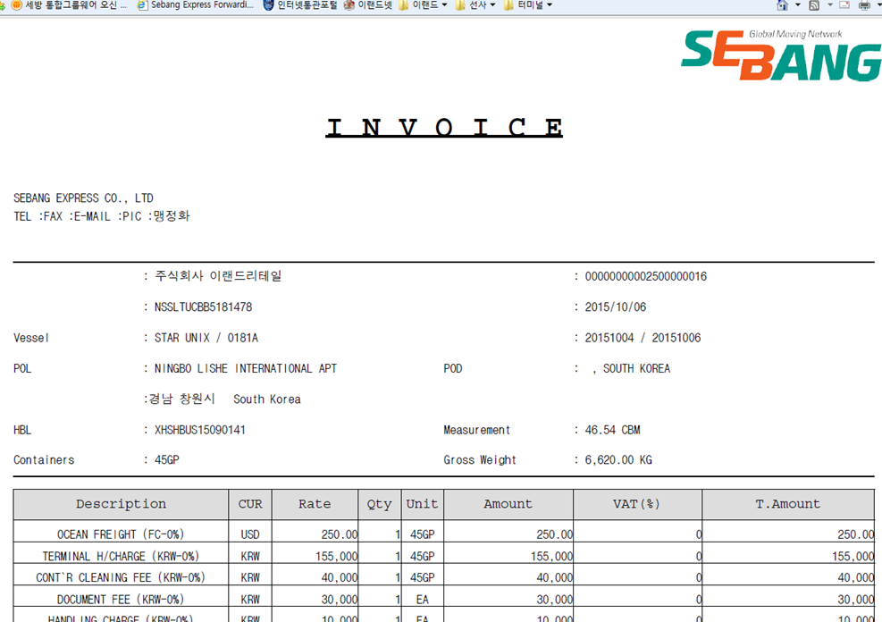
메뉴 경로 | Charges – Follow Up – Create Forwarding Settlement Document – Preview Invoice
트랜잭션 코드
트랜잭션 명 | Forwarding Settlement Document 생성
3. INVOICE 확인

Slide 34
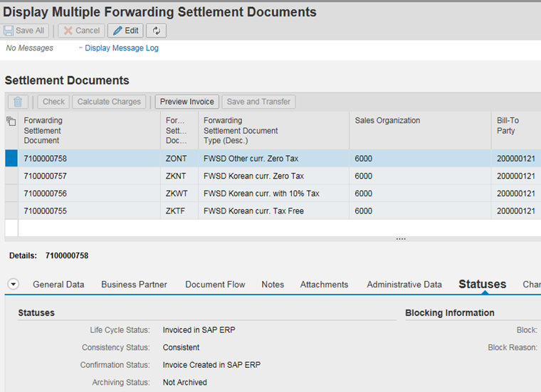
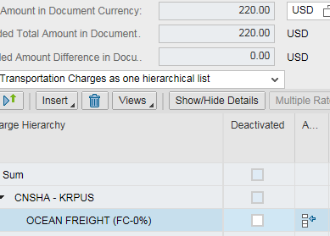
메뉴 경로 | Charges – Follow Up – Create Forwarding Settlement Document – Save and Transfer
트랜잭션 코드
트랜잭션 명 | Forwarding Settlement Document 생성
4. ECC 전송 | * 통화/TAX 별로 자동 분리된 Settlement Document 를 각각 전송 * 외화일 경우 Currency 변경 (USD, EUR..) * Save and Transfer (Statuses 확인)

Slide 35
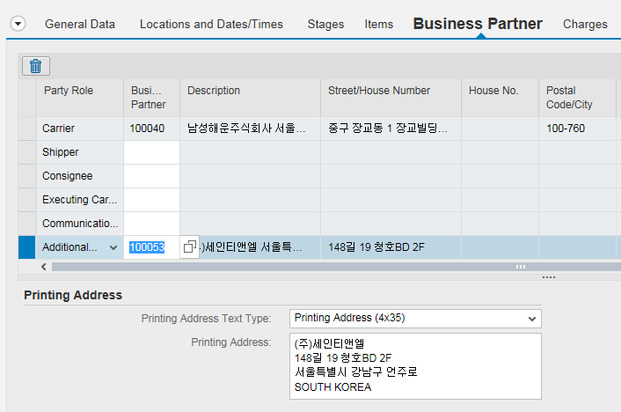
메뉴 경로 | Business Partner
트랜잭션 코드
트랜잭션 명 | Additional Agreement Party 생성
1. Additional Agreement Party 입력 | * 추가 매입처의 Settlement Doc를 하기 위함 (LINE, TRUCKER 외) * Business Partner – additional Agreement Party 에 매입처 code 입력

Slide 36
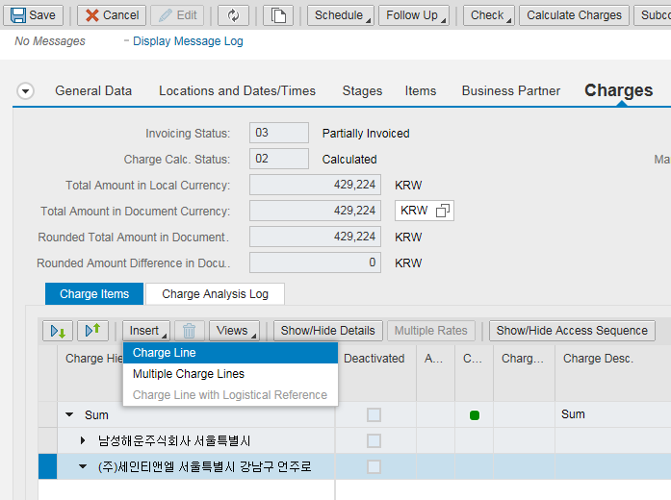

메뉴 경로 | Charges
트랜잭션 코드
트랜잭션 명 | Additional Agreement Party 생성
2-1. Create Freight Settlement Document | * Calculate Charges 클릭 * Insert - Charge Line 후 금액 입력

Slide 37

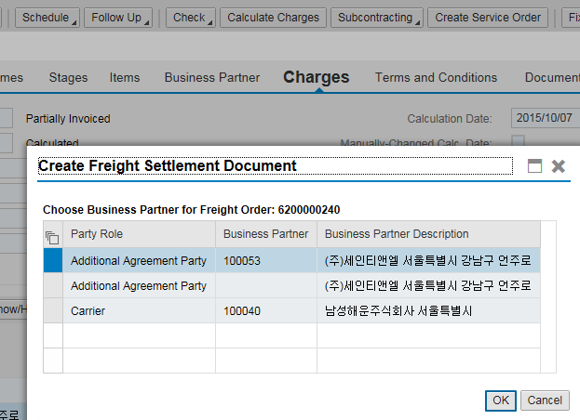
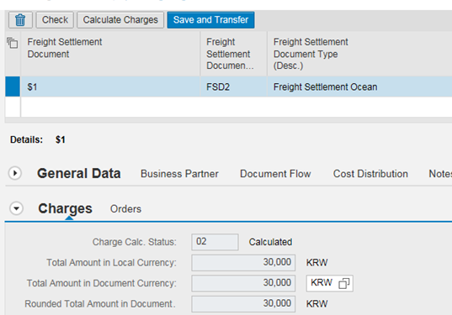
메뉴 경로 | Charges – Follow UP – Create Freight Settlement Document
트랜잭션 코드
트랜잭션 명 | Additional Agreement Party 생성
2-2. Create Freight Settlement Document & ECC 전송 | * Create Freight Settlement Document 클릭 * 해당 거래처 선택 후 OK * Save and Transfer (Statuses 확인)

